Slide 1
Cesta vody
Lucie Schmidtová

Slide 2
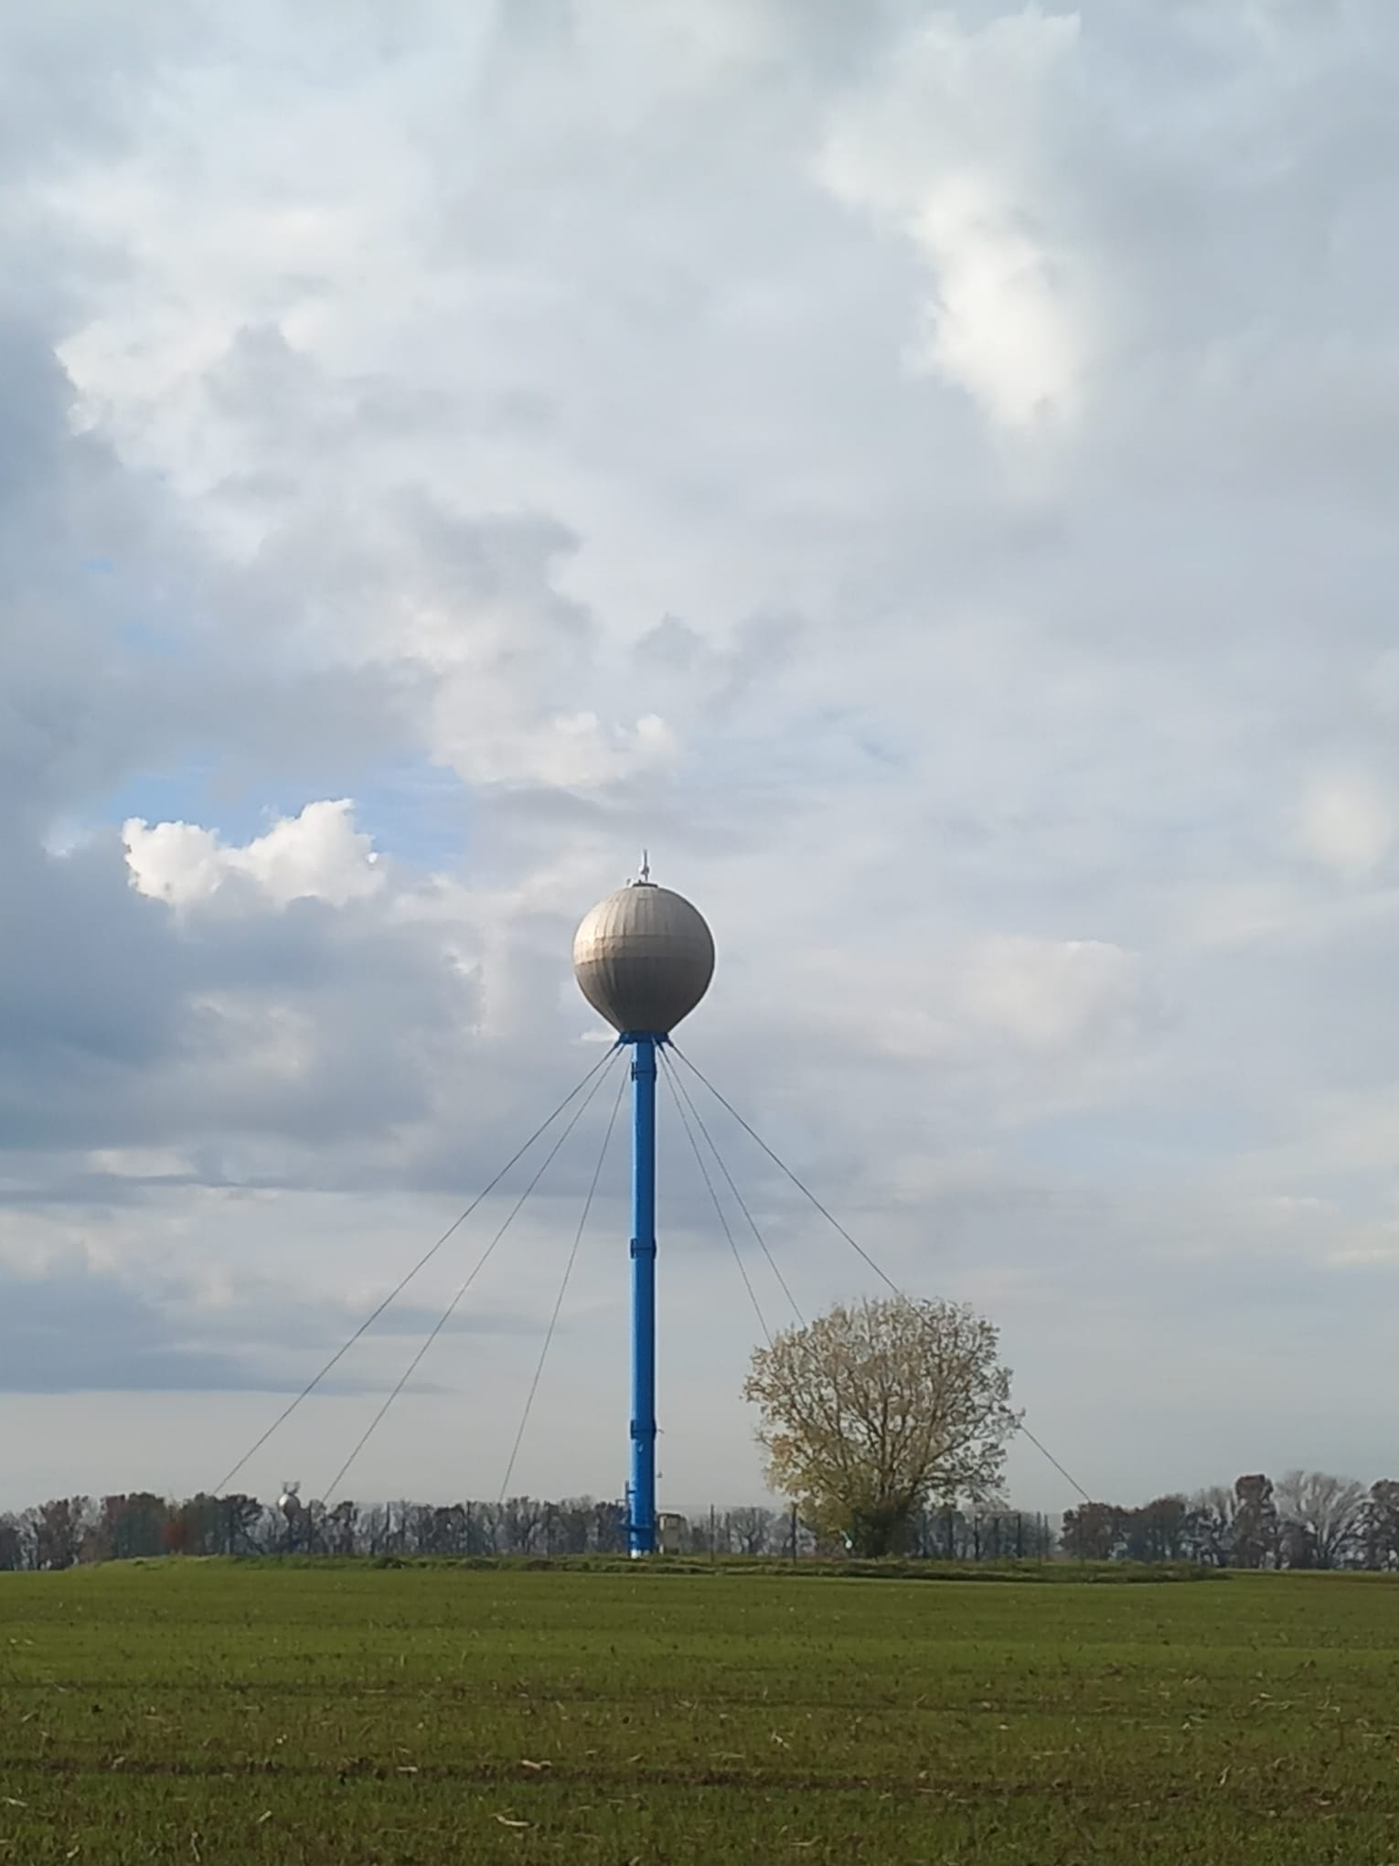
Vodojem

Slide 3
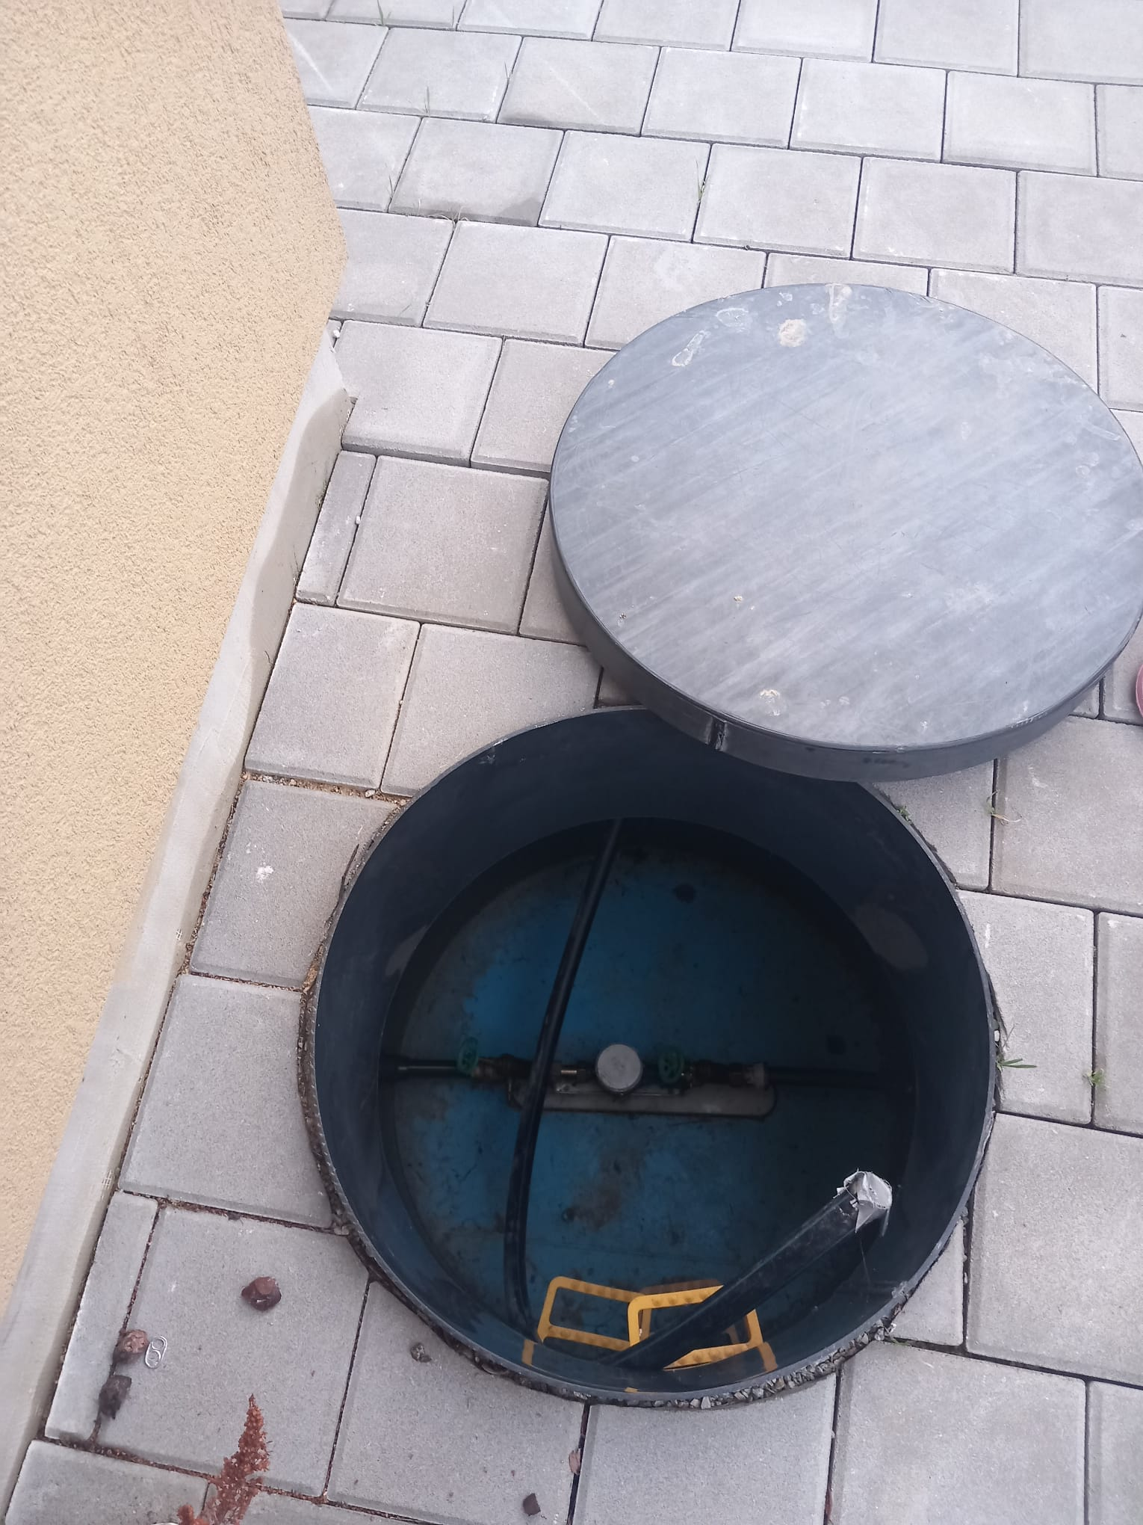
Vodovodní šachta a hlavní uzávěr vody

Slide 4
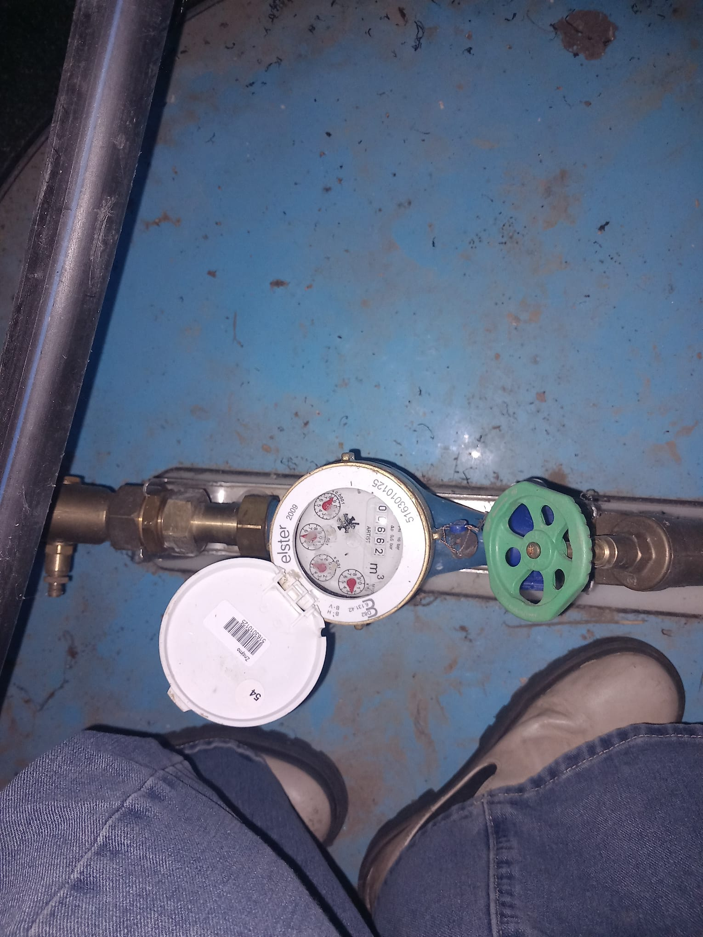
Vodoměr

Slide 5
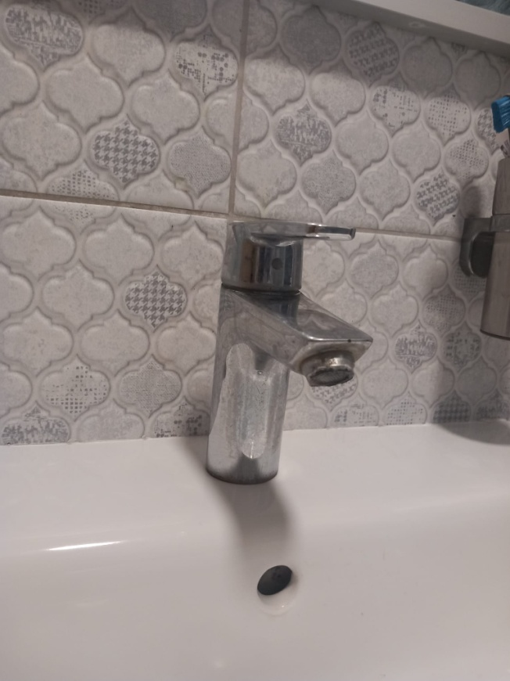
Vodovodní kohoutek

